Slide 1
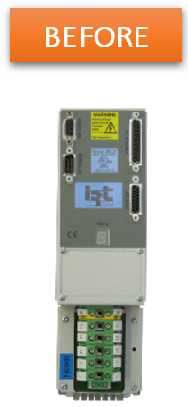
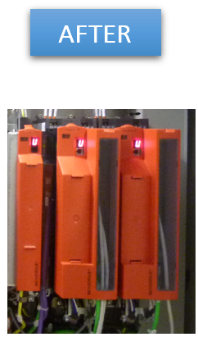
Previna paradas por falta de peças
Novo servo-inversor
VALOR E VANTAGENS
DESCRIÇÃO
Material de última geração e peças sobressalentes disponíveis
Otimização de performance
Aumento da viabilidade e produtividade, evita longos tempos de parada em caso de quebra
Autonomia da equipe de manutenção
Maior capacidade de memória, permitindo lidar com tamanhos extras
Novas funções adicionais disponíveis como opção (ajuste fino)
Diagnóstico mais fácil para manutenção
Forneça um novo servo-inversor com Sew Movidrive Série B.
Substituir o sistema de motorização, não compatível, pelo sistema Sew.
Valor: Obsolescência, Manutenção, Otimização de custos
Equipamento: All Packing type AN, ER 30, ER 60, SD before 2002, fitted with a numerical control Cyber or NUM 1040, IRT 1335, 1510, 1518, SEW Serie A, and Parvex motors
Catálogo código : CLC-016

